Slide 1
毕业设计进展报告
——mini四轴飞行器
通信1301 张君豪

Slide 2



毕业设计进展报告
一、现阶段工作情况
二、后续工作开展
三、个人想法

Slide 3
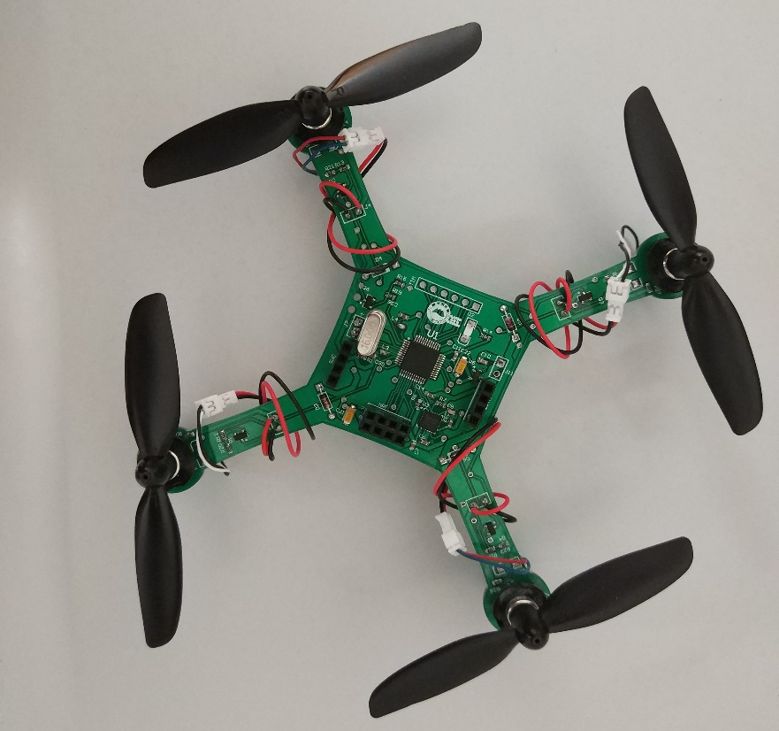
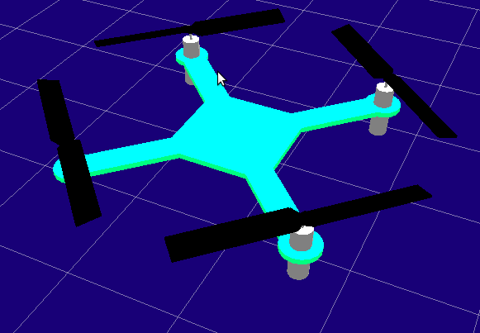
一、现阶段工作情况
1、硬件部分基本完成
2、ROS系统3D模型初步成型

Slide 4
二、后续工作开展
三步走：
1、飞起来
2、动起来
3、联起来

Slide 5
三、个人想法
采用上位机模式，由ROS作为上位机，遥控作为下位机，由键盘控制飞行器

Slide 6
毕业设计进展报告
谢谢！

